Slide 1

Presentación Portafolio Título
“TallerConnect”
Ingeniería Informática
Escuela de Informática y Telecomunicaciones
Sede Puente Alto
2025

Slide 2
Patricia Nieves
Analista programador
Desarrollo web
INTEGRANTES DEL PROYECTO
Isabella Silva
Administrador Base de Datos
Integración base de datos
Loreto Miño
QA
Calidad y Testing
Stephania Lucero
Diseñador
Diseñador web

Slide 3


Descripción del Proyecto
Problemática
Propuesta de Solución
Muchos talleres mecánicos pequeños en Puente Alto carecen de sistemas de gestión eficientes.
Procesos manuales dificultan la organización de sucursales, mecánicos, servicios, clientes y vehículos.
Gestión de órdenes de trabajo y reservas de citas online limitada, lo que genera retrasos y mala experiencia del cliente.
Se propone TallerConnect, un sistema de gestión integral para talleres mecánicos que, a través de una plataforma web intuitiva y adaptable, permite organizar sucursales, asignar mecánicos, gestionar servicios, clientes y vehículos, así como administrar órdenes de trabajo y reservas de citas en línea, mejorando la eficiencia del taller y la experiencia del cliente.

Slide 4


Objetivo General
El objetivo general del proyecto TallerConnect es desarrollar un sistema de gestión integral para talleres mecánicos que permita organizar sucursales, mecánicos, servicios, clientes y vehículos, así como administrar órdenes de trabajo y reservas de citas online. Este sistema busca optimizar la eficiencia interna de los talleres, mejorar la experiencia de los clientes y proporcionar una herramienta tecnológica accesible y adaptable que responda a las necesidades reales del sector.
Objetivos Específicos
Diseñar la arquitectura del sistema considerando la gestión de sucursales, mecánicos, servicios, clientes, vehículos y órdenes de trabajo.
Desarrollar la plataforma de software que permita la administración de reservas de citas online, el seguimiento de los servicios realizados y el envío automático de correos a los clientes.
Implementar funcionalidades de seguridad y control de acceso para proteger la información de clientes y del taller.
Permitir que el administrador genere reportes en PDF sobre servicios, clientes y órdenes de trabajo para facilitar la toma de decisiones.
Realizar pruebas funcionales y de usabilidad para garantizar que el sistema cumpla con los requerimientos y sea fácil de usar.

Slide 5
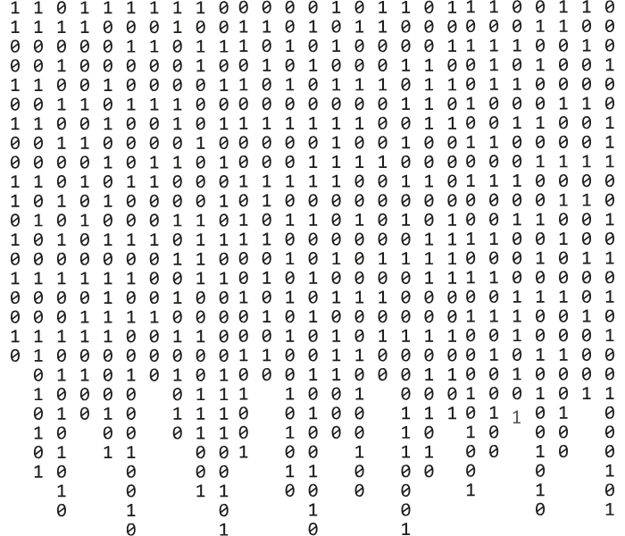



Alcances
Qué hace el sistema:
TallerConnect permite gestionar de manera integral los talleres mecánicos, incluyendo el registro de clientes y vehículos, la administración de citas y servicios, y la organización de sucursales. Cuenta con mantenedores para usuarios, horarios disponibles y notificaciones automáticas por correo electrónico. Además, facilita la generación de reportes exportables en PDF y XLS, y ofrece gestión de roles y autenticación segura de usuarios.
Qué no hace el sistema:
TallerConnect no contempla procesamiento de pagos en línea, facturación electrónica ni funciones contables avanzadas.

Slide 6



Usuarios
Administrador: Es el encargado de la gestión completa del taller en la plataforma. Puede registrar y administrar mecánicos, sucursales, horarios, servicios y generar reportes. También gestiona roles y controla las notificaciones automáticas.
Mecánico: Usuario encargado de la ejecución de los servicios. Accede a las órdenes de trabajo asignadas, registra avances y finaliza tareas. Puede visualizar sus horarios y citas programadas.
Cliente: Usuario que recibe los servicios del taller. Puede registrarse, gestionar sus datos y los de sus vehículos, reservar citas en línea y recibir notificaciones sobre el estado de sus servicios.

Slide 7
Lista de Requerimientos
Funcionales:
R.1 Registrar clientes
R.2 Iniciar sesión
R.3 Recuperar contraseña
R.4 Perfil de mecánico
R.5 Agendar las citas
R.6 Gestionar las citas
R.7 Configurar los horarios
R.8 Consultar estado de citas
R.9 Registrar de manera centralizada el historial de mantenciones
R.10 Visualizar el historial de servicios
R.11 Gestionar historial por administrador
R.12 Enviar notificaciones de recordatorio
R.13 Notificar confirmación y estado de citas
R.14 Gestionar un panel centralizado
R.15 Exportar reporte
No funcionales:
R.16 Rendimiento para usuarios simultáneos
R.17 Cifrado de contraseñas
R.18 Control de acceso por roles
R.19 Interfaz intuitiva
R.20 Navegación eficiente
R.21 Registro de logs
R.22 Portabilidad
R.23 Arquitectura modular
R.24 Registro centralizado de mantenciones
R.25 Gestión de usuarios y roles
R.26 Actualización y mantenimiento de datos
R.27 Exportación de información
R.28 Incorporar logo de taller mecanico

Slide 8
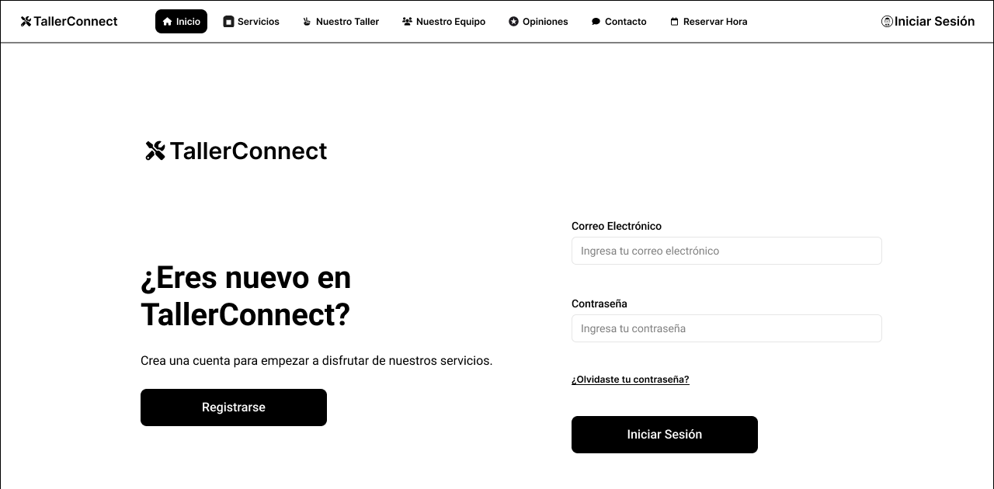
Mockups del Sistema: Cliente

Slide 9
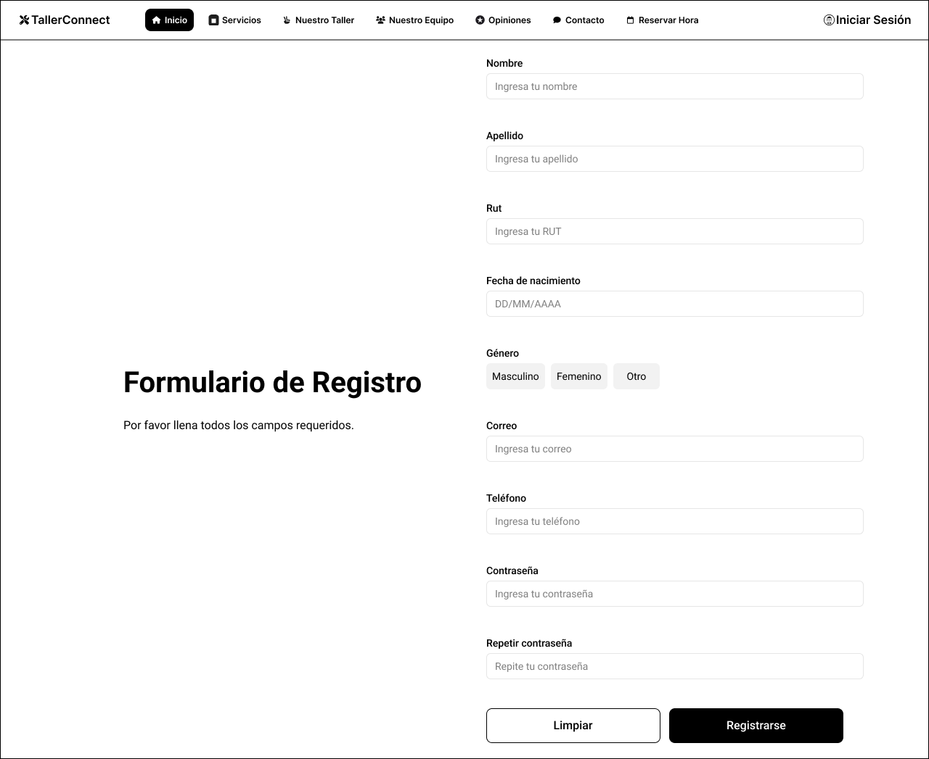
Mockups del Sistema: Cliente

Slide 10
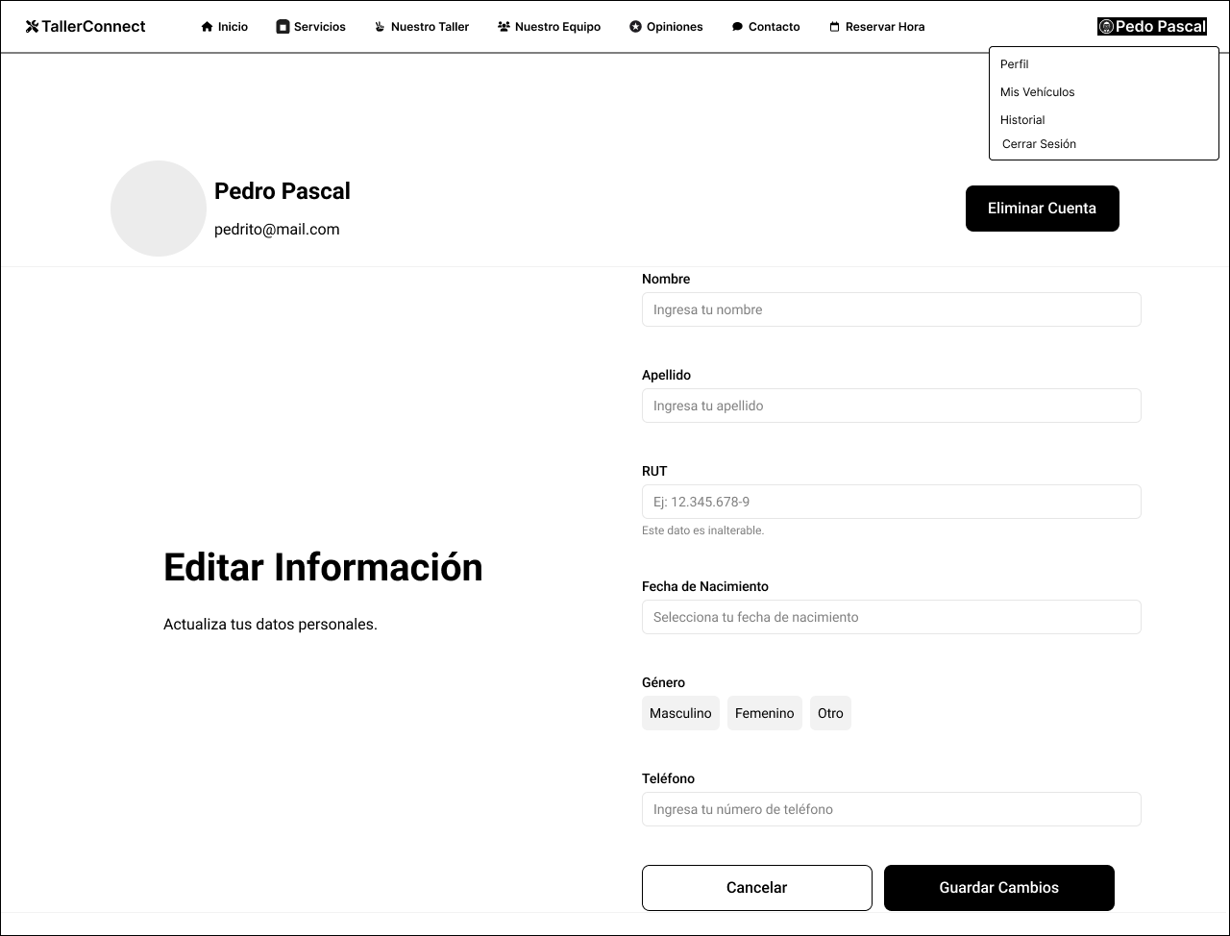
Mockups del Sistema: Cliente

Slide 11
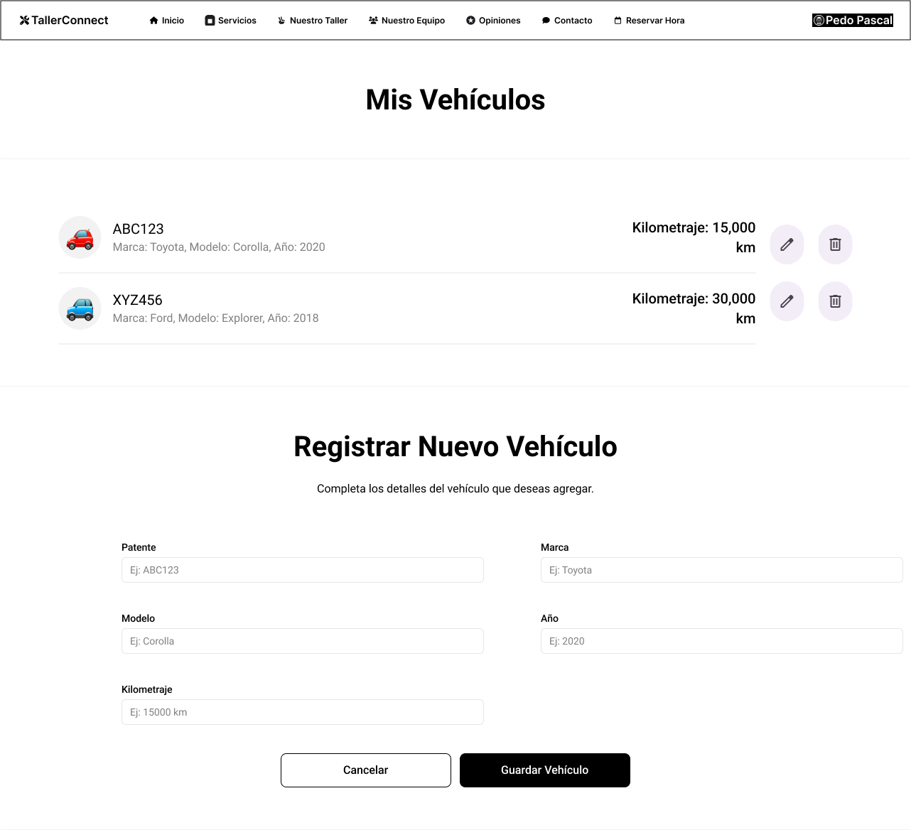
Mockups del Sistema: Cliente

Slide 12
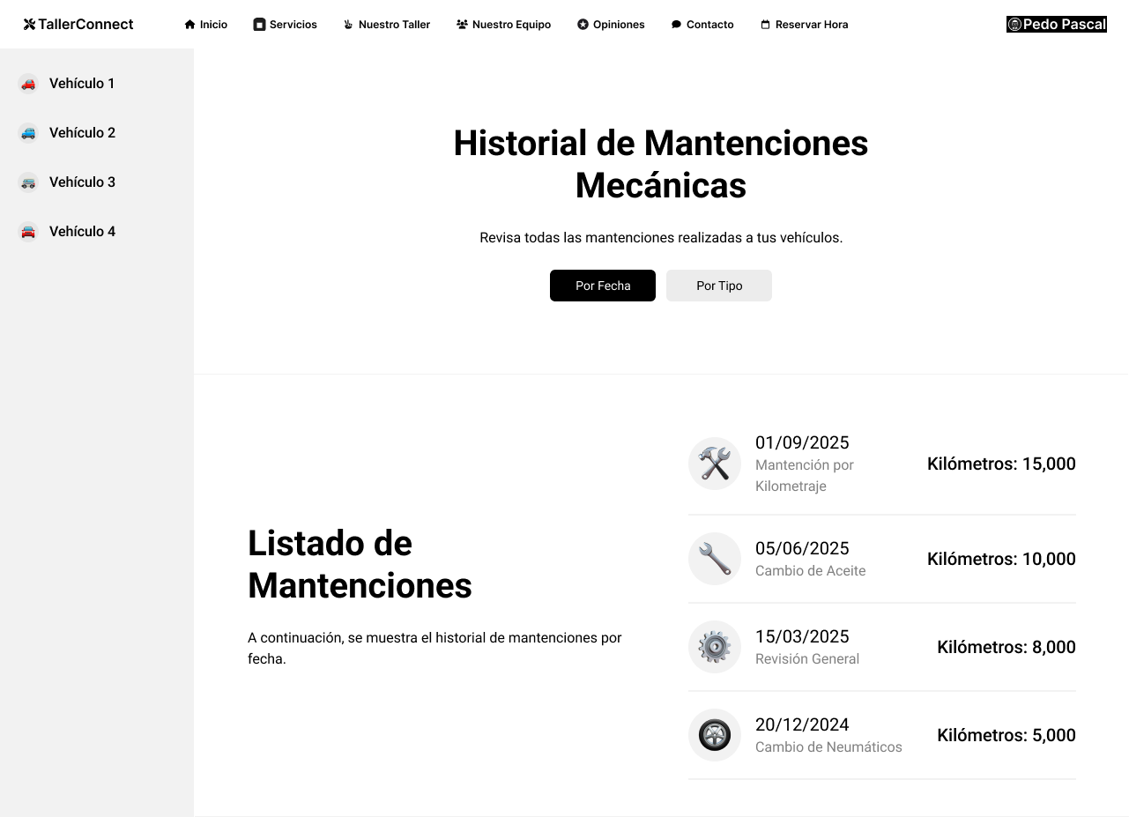
Mockups del Sistema: Cliente

Slide 13
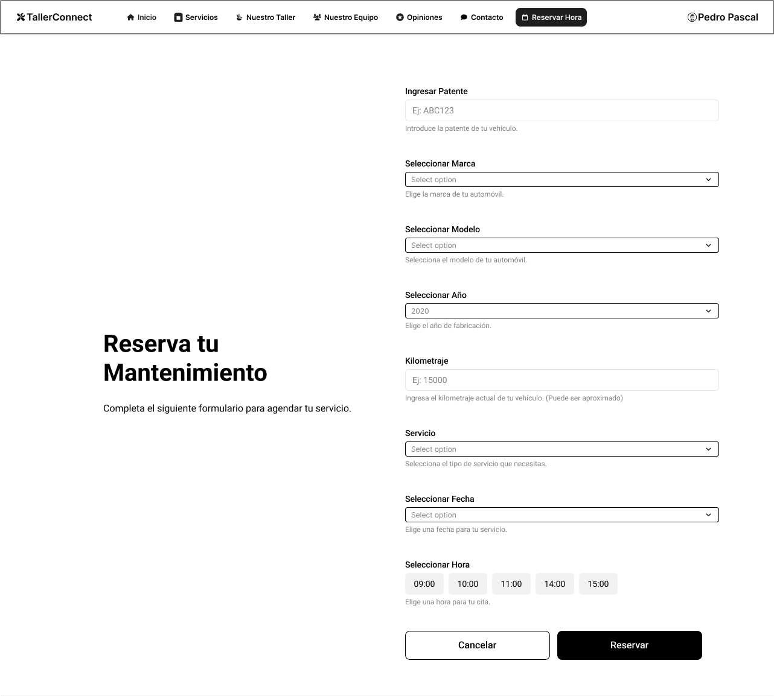
Mockups del Sistema: Cliente

Slide 14
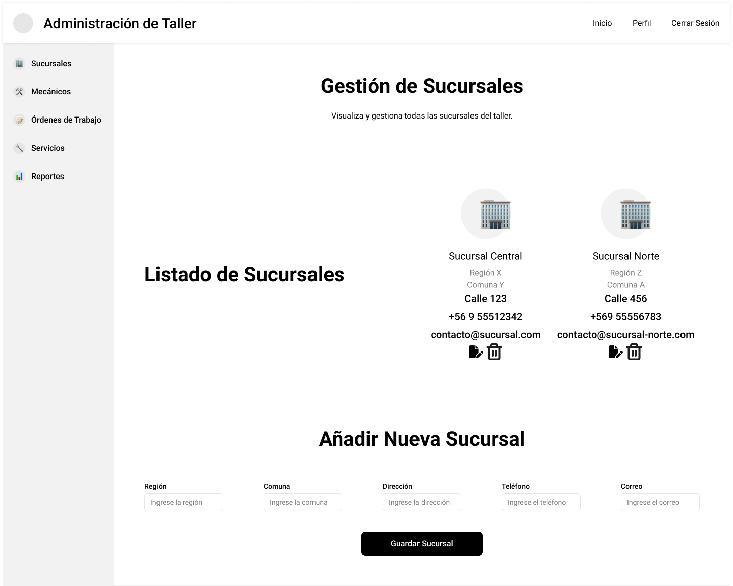
Mockups del Sistema: Administrador

Slide 15
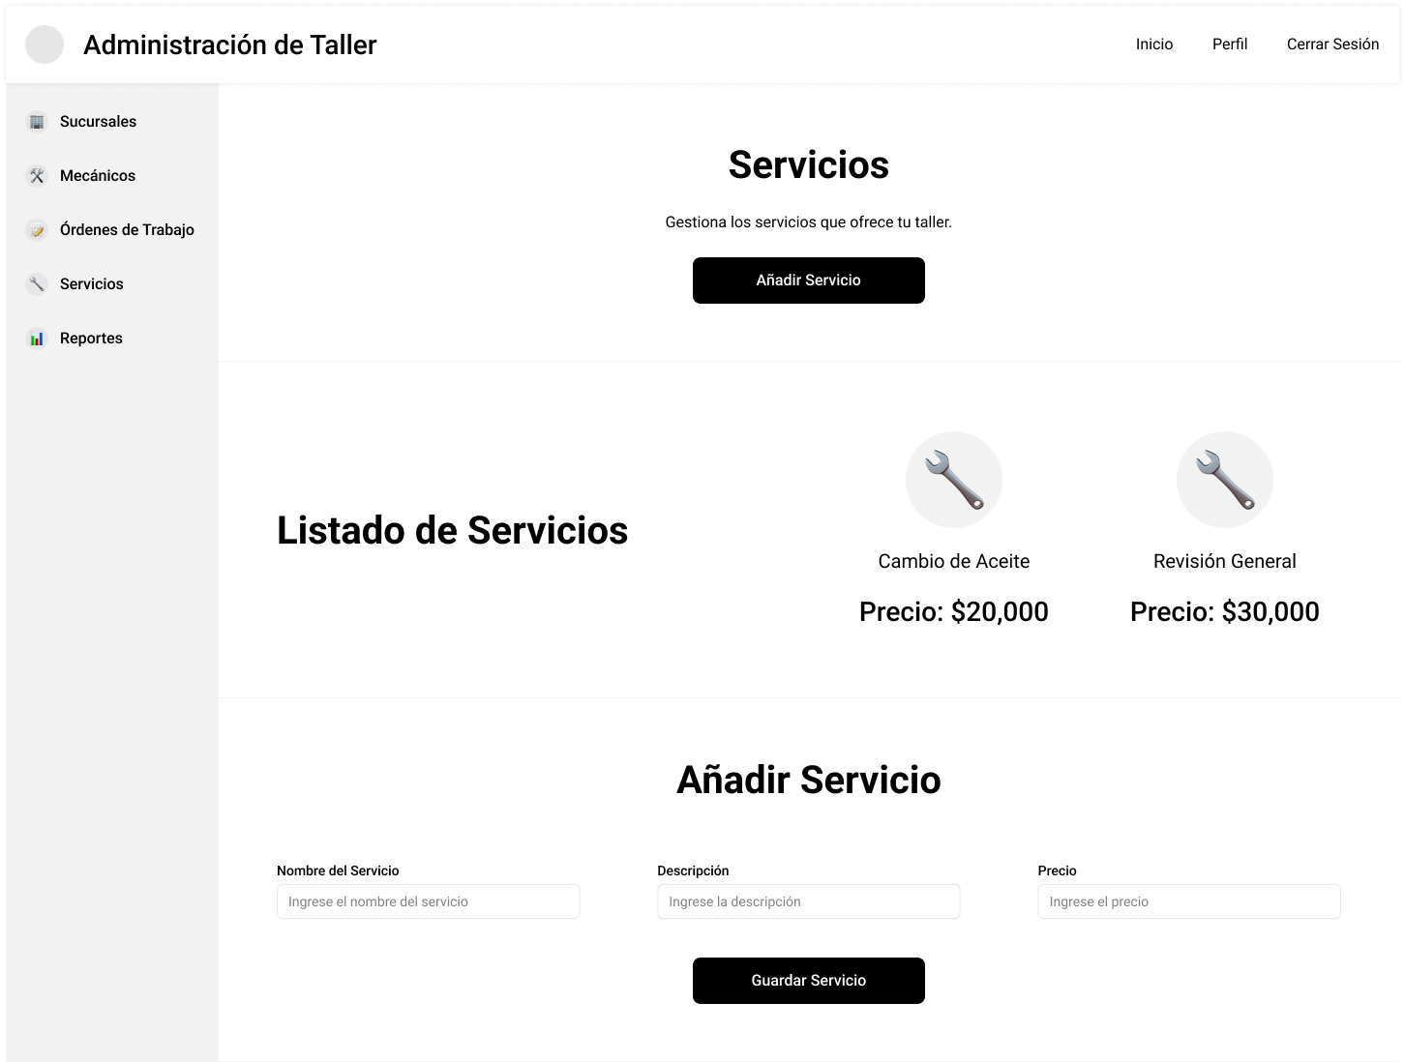
Mockups del Sistema: Administrador

Slide 16
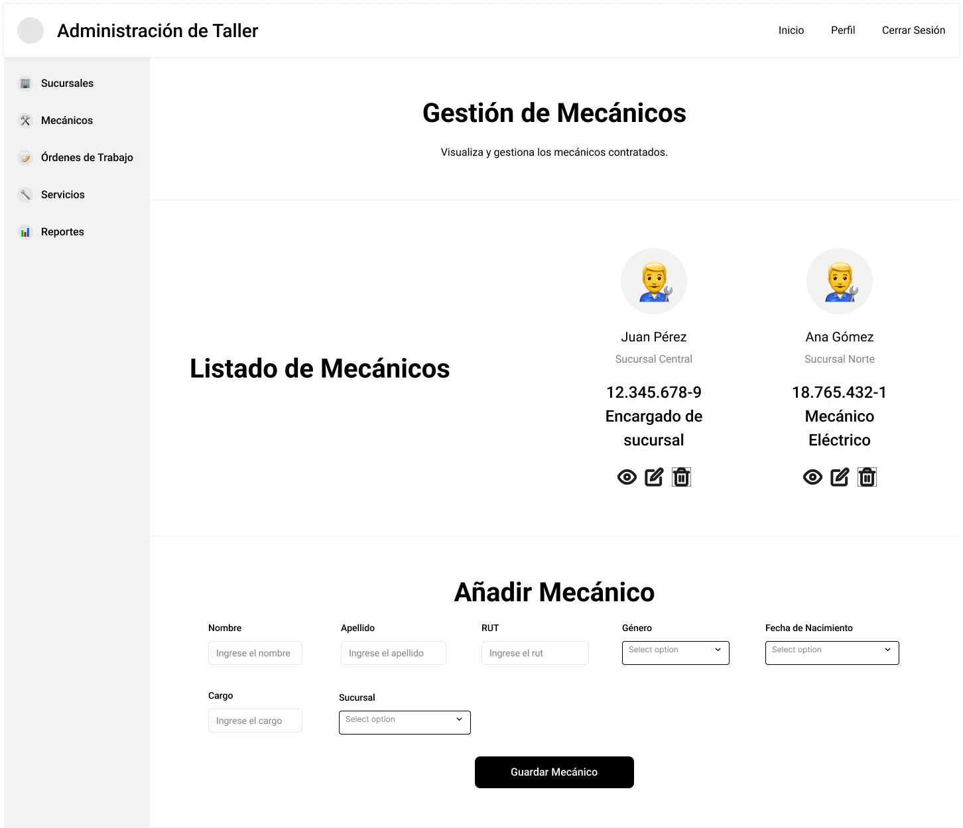
Mockups del Sistema: Administrador

Slide 17
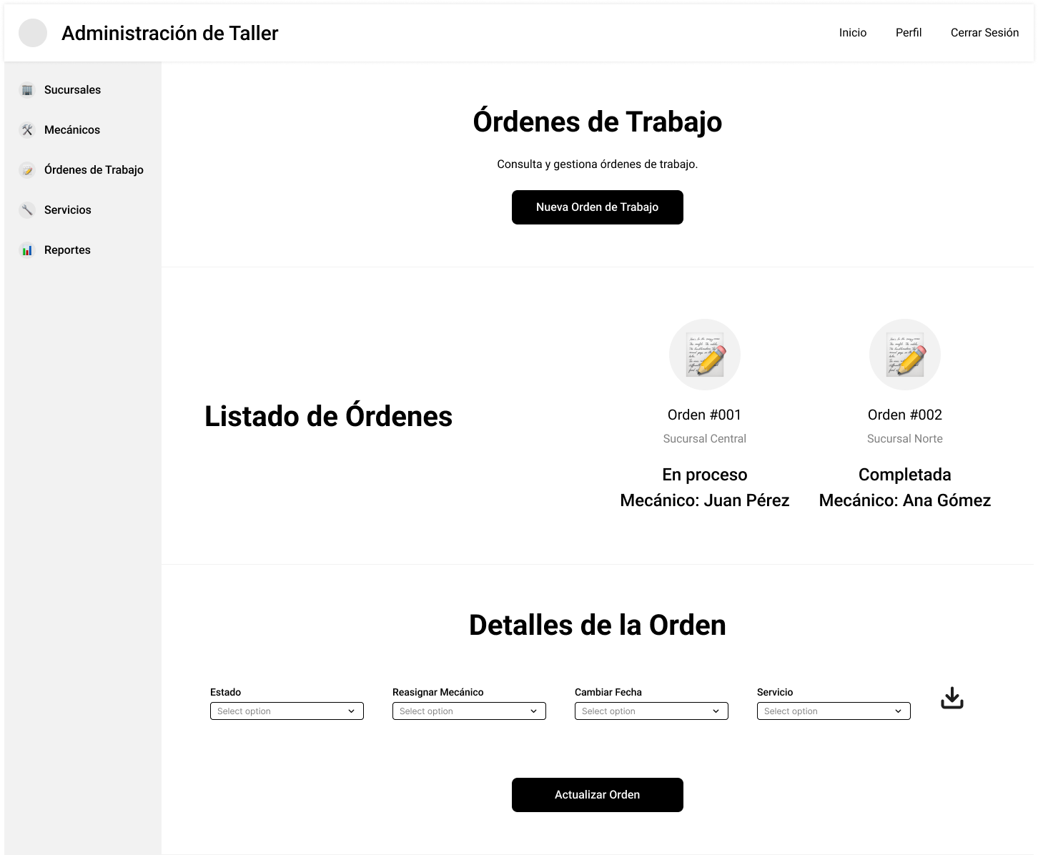
Mockups del Sistema: Administrador

Slide 18
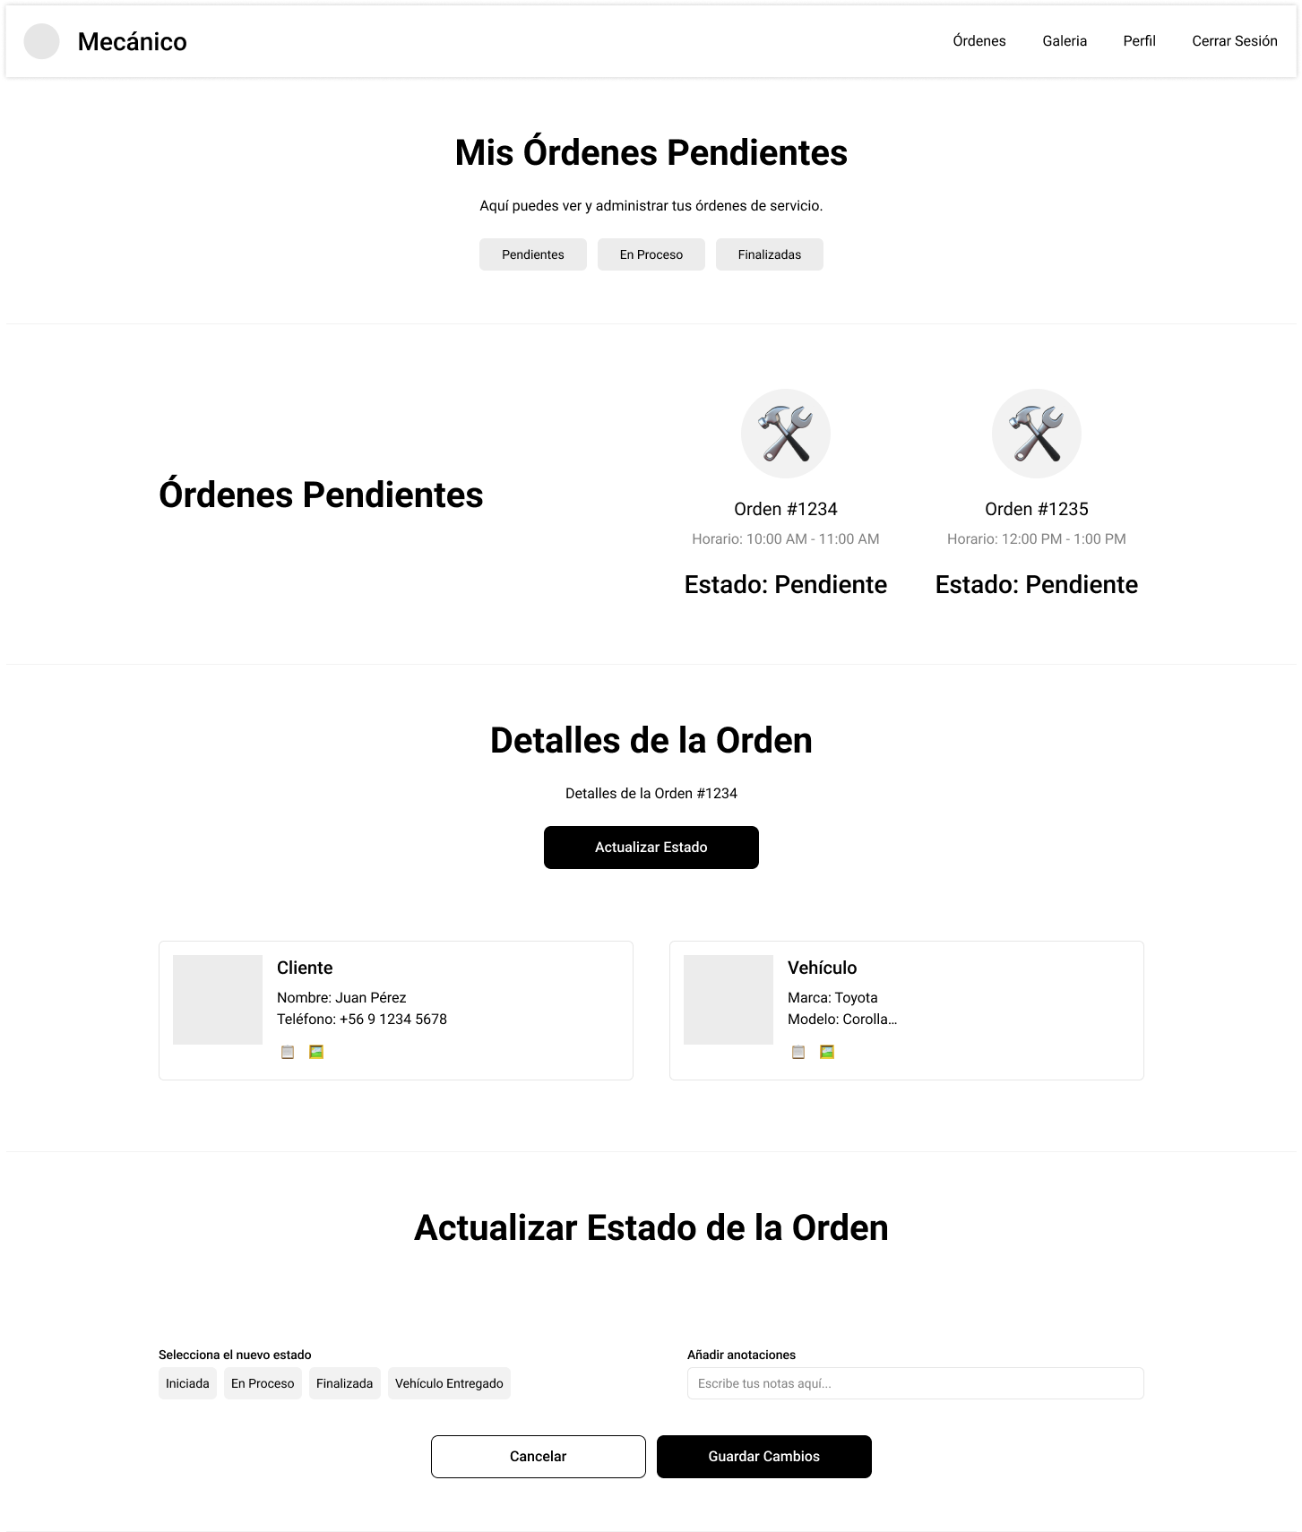
Mockups del Sistema: Mecánico

Slide 19
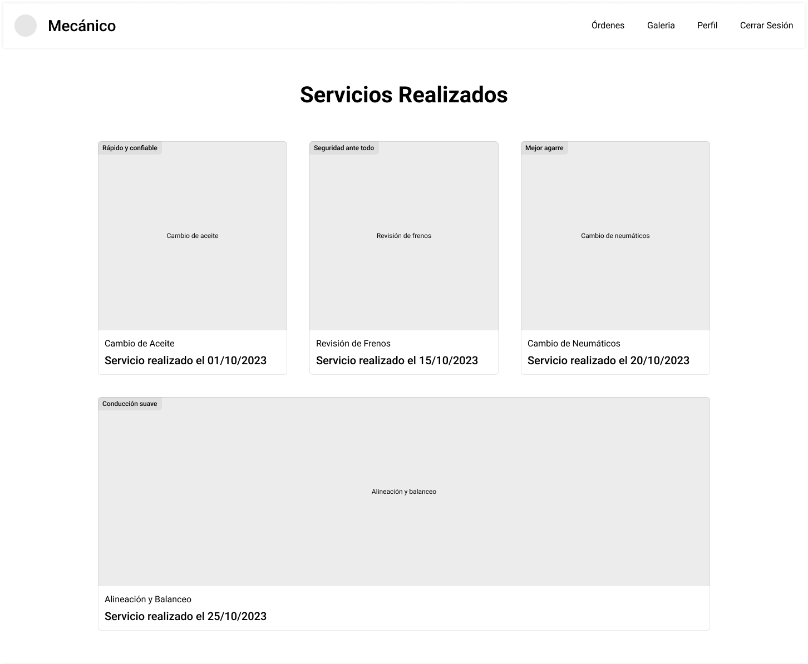
Mockups del Sistema: Mecánico

Slide 20
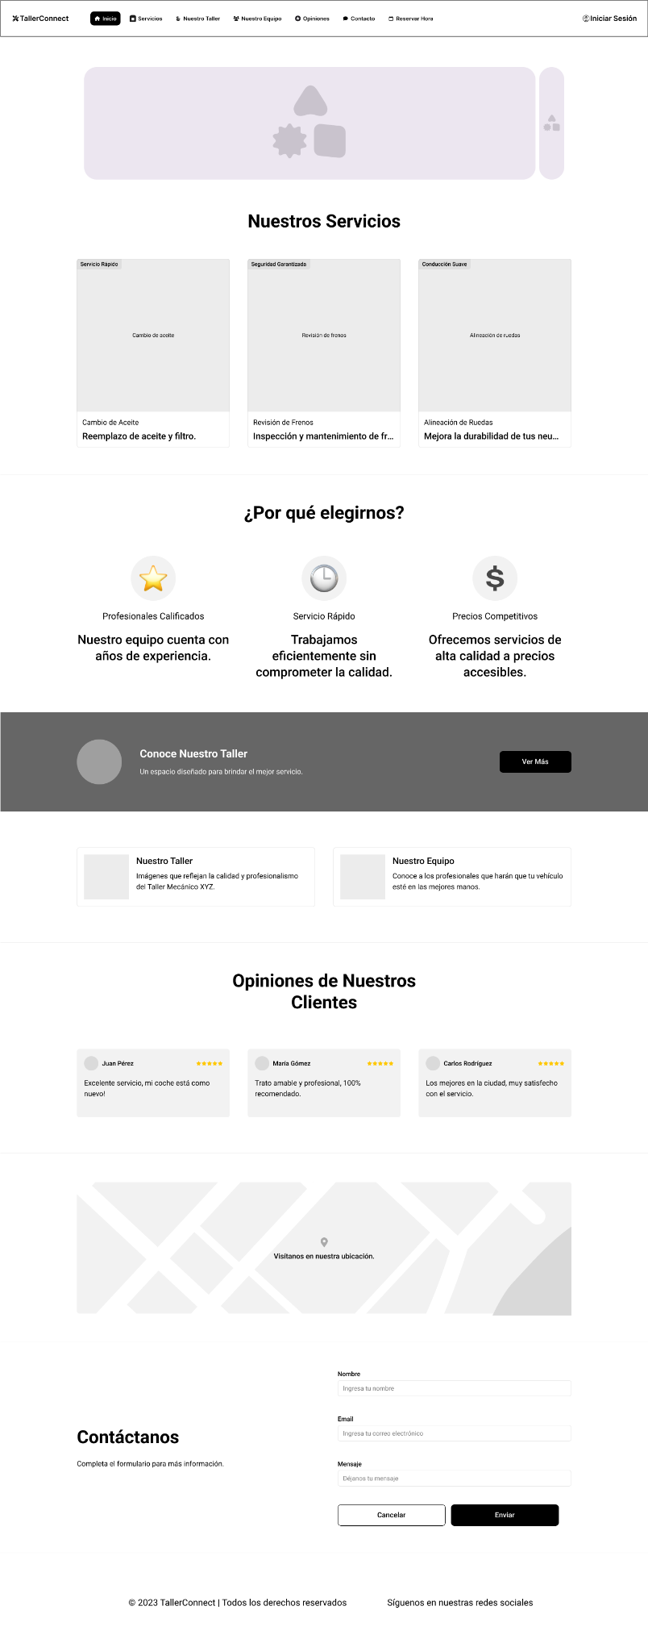
Mockups del Sistema: Landing Page

Slide 21

Hitos Importantes
Nombre Fase | Fechas
Entrega Documentación | 12/09/2025
Entrega MVP | 06/10/2025
Entrega Producto 100% | 03/11/2025
Pruebas Pasadas al 100% | 21/11/2025
Cierre del Proyecto | 05/12/2025

Slide 22

Costos por Fase
Fase de Planificación | $ 1.123.020
Fase de Análisis y Diseño | $ 2.072.616
Fase de Desarrollo | $ 3.924.993
Fase de QA | $ 1.610.856
Fase de Implementación y Cierre | $ 1.450.168
TOTAL HH FASES | $ 10.181.653

Slide 23
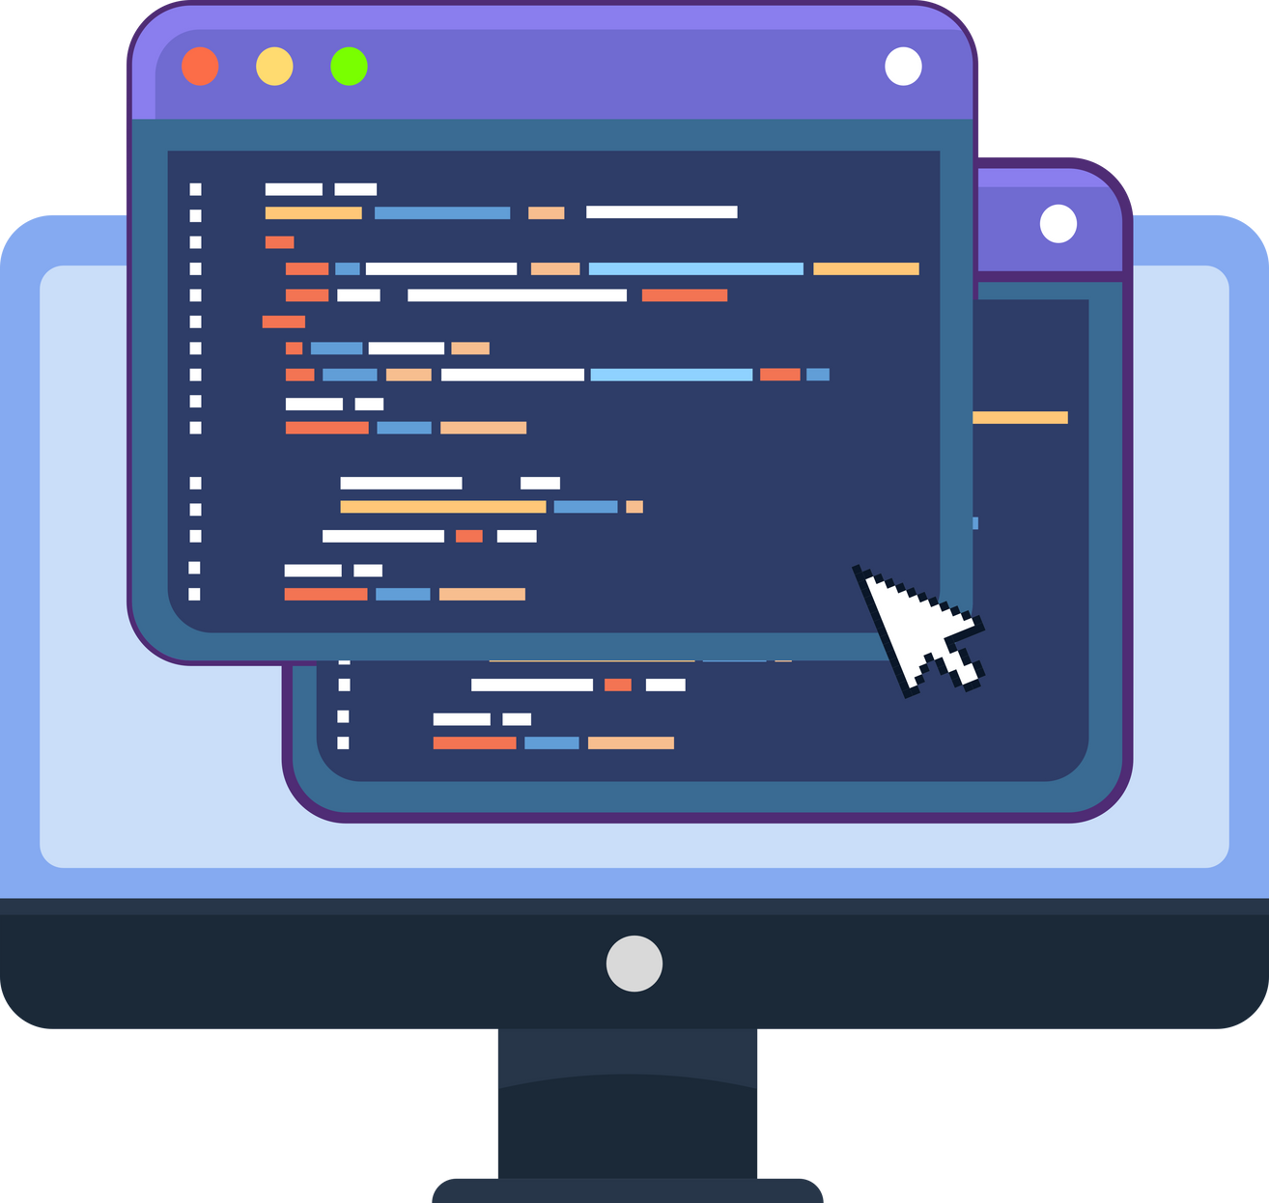
Tecnologías del Desarrollo
Frontend: HTML, CSS, JavaScript y Bootstrap 5.3.8 para una interfaz responsiva y amigable.
Backend: Python 3.12 con el framework Django 5.2.5, que permite una arquitectura robusta y segura.
Base de datos: MySQL 8.0.43, para almacenamiento confiable delos datos.
Control de versiones: Git con repositorio en GitHub para gestión de cambios y colaboración.
IDE / Editor de código: Visual Studio Code, por su versatilidad y soporte de extensiones.
Frameworks de pruebas: pytest, LiveServerTestCase y Selenium para garantizar la calidad y correcto funcionamiento del sistema.
Gestión de dependencias: pip junto a venv (Python Virtual Environment) para un entorno controlado y reproducible.
Entorno de ejecución: Python Virtual Environment (venv), asegurando aislamiento y compatibilidad de librerías.

Slide 24

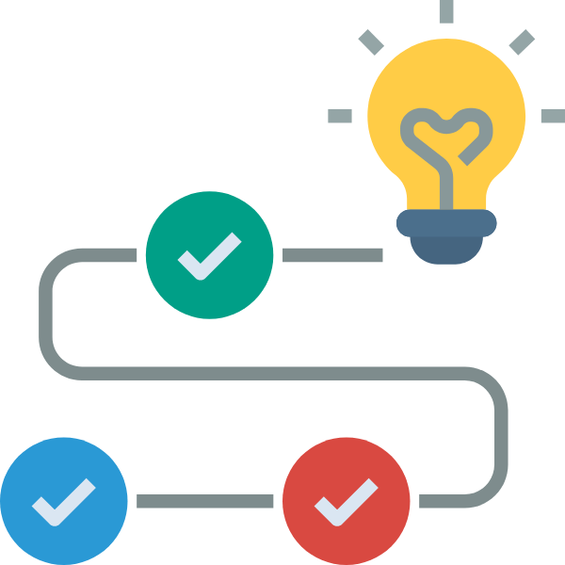
Conclusión
El desarrollo de TallerConnect permite ofrecer una solución integral a los talleres mecánicos, optimizando la gestión de sucursales, mecánicos, servicios, clientes y vehículos. Gracias a la implementación de una plataforma web intuitiva y adaptable, se logra mejorar la eficiencia operativa interna y brindar una experiencia más ágil y satisfactoria a los clientes. La utilización de tecnologías modernas y probadas garantiza la escalabilidad, seguridad y calidad del sistema, sentando las bases para futuras mejoras y expansión de sus funcionalidades.

